Slide 1
國立臺北教育大學 體育學系碩士班
運動教育學門簡介

Slide 2
運動教育學
sport pedagogy

Slide 3
運動教育學的定義
狹義：學校體育的體育科教學，其內涵以課程、師資和教學方法為重點。
廣義：透過身體形式的活動，以達教育目的，範疇不僅是學校體育，也涵蓋了具有教育目的的社會體育。

Slide 4
研究方法
問卷調查法
實驗教學法
觀察研究法
（尚有個案研究、訪問調查、文獻分析…..等）
（李宏樵，2002）

Slide 5
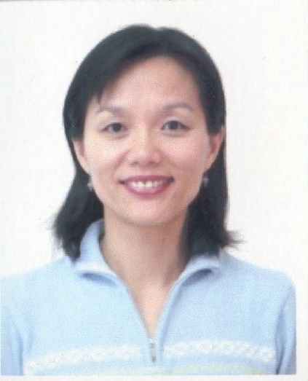
師資介紹
★鐘敏華 教授
北科羅拉多大學 運動教育博士
專業領域：
教育學、體育學、老人學 、排球、羽球、田徑

Slide 6
課程介紹
健康與體育課程統整專題研究 （上）
體育教學專題研究（上）
運動教育學期刊書報專題研究（上）
體育課程專題研究（下）
體育教學效能與評鑑（下）

Slide 7
歷屆畢業出版論文 顯示近年出版
劉佳薇 （2019）
新北市國民小學教師參與體育教師專業學習社群之研究
劉正和 （2018）
理解式球類教學法對國小三年級學童足球學習成效之行動研究
黃群淵（2018）
適應體育課程對國小自閉症學生動作技能表現與同儕互動之研究
許博威（2018）
臺北市公立高中職體育班學生升學選擇與影響因素研究
陳穎志（2013）
運動教育模式小組同儕關係與籃球技能表現之研究

Slide 8
歡迎大家 加入運動教育學門的行列

Slide 9
感謝聆聽

